Slide 1
词法分析程序 实验报告
第九组

Slide 2
实验内容
01
正则表达式转化为NFA
孙田塍 刘栩孜
02
NFA转化为DFA
李多扬 刘钰晟 张桓嘉
03
DFA最小化
储伟涛 智于行

Slide 3
01
正则表达式转化为NFA

Slide 4
1.1 实现原理
定理：对任一确定有限自动机A，存在一正则表达式e，使得L(A)=L(e)，反之亦然。
正则表达式的三种运算：
连接（abc，由a连接b连接c组成）
联合（a|b，表示a或b）
闭包（如(ab)*，表示ab串不出现，或出现一次，或一次以上

Slide 5
1.2 基本定义
定义输入的正则表达式包含：(，)，*，|，空格（代表空串），操作数（在本系统中，操作数为小写字母a~z）。
定义各项操作符转化为NFA的方式：
连接操作符：将前一个片段的接受状态与后一个片段的起始状态相连；
选择操作符：构造额外的起始状态和接受状态，并将其连接到原有的NFA片段上；
闭包操作符：添加额外的起始状态和接受状态，并通过ε转移与原有片段连接起来。

Slide 6
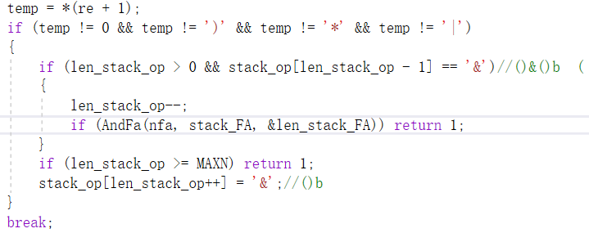
1.3 正则表达式预处理
在输入的正则表达式中，由于未定义连接操作符，因此在对于正则表达式进行预处理时，需要加上连接操作符&。需要添加的情况为：
第一位是操作数或*或)，同时第二位是操作数或(时，添加&运算符。

Slide 7
1.4 中缀表达式转后缀表达式
运算符的优先级为*>&>|。在转换运算顺序的过程中引入一个运算符栈，在遍历输入的RE字符串时：
遇到操作数，直接输出
遇到运算符时：
遇到(：直接压入栈中
遇到)：将运算符出栈并输出，直到遇到(，将(出栈，不输出
遇到* & |等运算符：
如果栈为空，运算符直接压入栈中
如果栈不为空，则先弹出优先级大于等于当前运算符的运算符，然后再将当前运算符入栈。
在RE读取完毕时，如果栈不为空，再将栈中元素一次出栈输出。

Slide 8
1.5 通过后缀表达式创建NFA
按顺序读取后缀表达式。每次读取一个字符，如果遇到操作数a，则新建一个NFA，转换弧上的值为a，将该NFA压入栈中。
遇到闭包运算符*，则新建一个NFA n，从栈中弹出一个元素n1，将NFA n压入栈中。
遇到或运算符|，则新建一个NFA n，从NFA栈中弹出两个元素n1、n2，将NFA n压入栈中。
遇到连接运算符&，不新建NFA，在NFA栈中弹出两个元素n1、n2，改变n1、n2的头尾指针，使指针由开始的初态指向下一状态变为从n.head经过a指向n1.tail，n1.tail经过空串指向n2.head，n2.head经由b指向n.tail。
空串
n.head
n1.tail
n2.head
n.tail
a
b

Slide 9
1.6 伪代码示例及解释（闭包操作部分）
char temp = re[1];
if (temp != 0 && temp != ')' && temp != '*' && temp != '|') {
if (len_stack_op > 0 && stack_op[len_stack_op - 1] == '&') {
len_stack_op -= 1;
if (AndFa(nfa, stack_FA, len_stack_FA) == 1) {
return 1;
}
}
}
if (len_stack_op >= MAXN) {
return 1;
}
stack_op[len_stack_op] = '&';
len_stack_op += 1;
break;
}
int process_closure(NFA* nfa, NFA* stack_FA, int len_stack_FA, int (*insert)(NFA*, int, int, char), char blank, char* re) {
const int MAXN = 100;
char stack_op[MAXN];
int len_stack_op = 0;
// 检查栈中是否存在前面形成的NFA
if (len_stack_FA < 1) {
return 1;
}
// 判断闭包操作前是否为终结符
if (insert(nfa, stack_FA[len_stack_FA - 1].END, stack_FA[len_stack_FA - 1].BEGIN, blank) == 1) {
return 1;
}

Slide 10
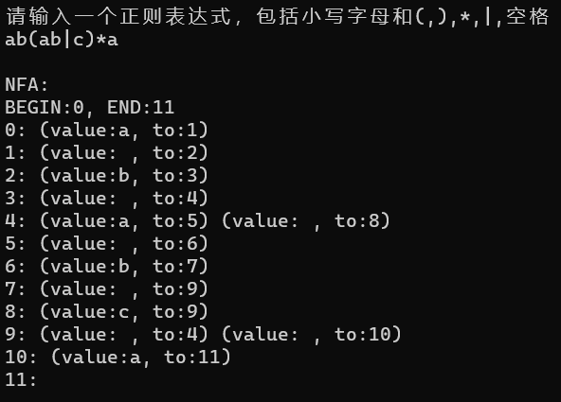
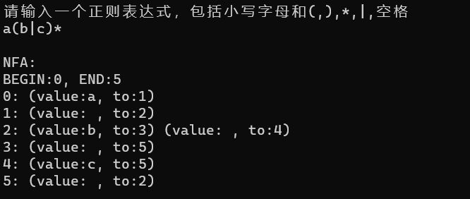
1.7 输出结果

Slide 11
02
NFA转化为DFA

Slide 12
2.1 实现原理
方法：
子集构造法
中心思想：
DFA的一个状态是NFA的一个状态集合。
NFA能到达的所有状态：S1，S2，S3…，Sk，则DFA到达状态{S1，S2，…，Sk}

Slide 13
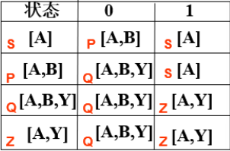
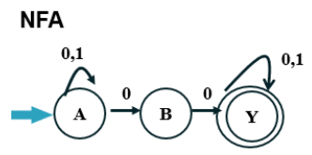
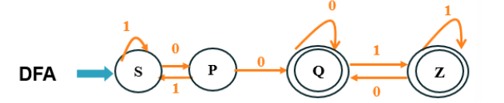
2.1 实现原理

Slide 14
2.2 子集构建法
怎样处理NFA中的ε转移？
状态集合I的ε-闭包
表示为ε-closure(I)，定义为一状态集，是状态集I中的任何状态S经任意条ε弧而能到达的状态的集合。
状态集合I的任何状态S都属于ε-closure(I)。

Slide 15
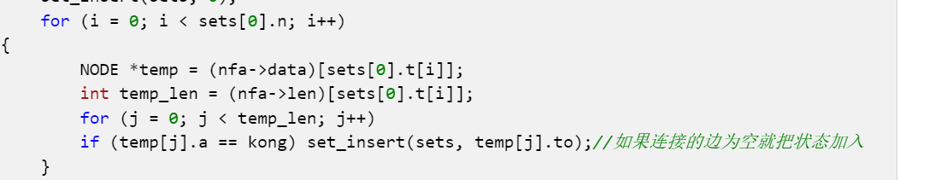
2.2 子集构建法-ε-closure 的处理
方法：遍历状态集合中的每个状态，查看每个状态通过空转移（ε转移）可以到达的其他状态，并将这些状态添加到当前状态集合中。

Slide 16
2.2 子集构建法-move(I,a)
怎么表示某个状态在读入字符以后进入的状态集合？
状态集合I的a弧转换
表示为move(I,a)定义为状态集合J，其中J是所有那些可从I中的某一状态经过一条a弧而到达的状态的全体。

Slide 17
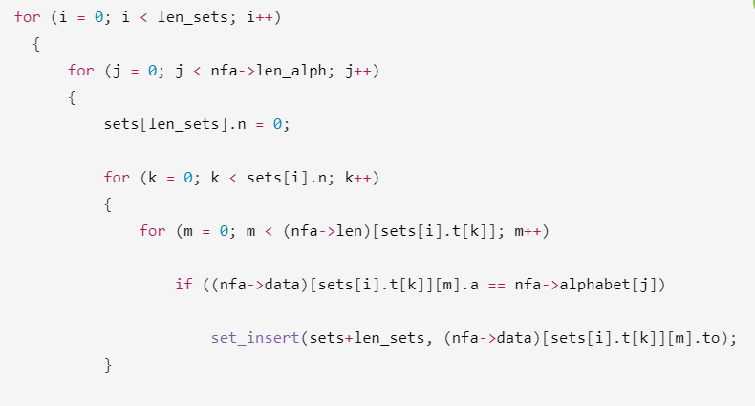
2.2 子集构建法-move(I,a)
此部分遍历DFA集合中现有的状态集合，再从集合中进行遍历操作
检查输入字符是否与当前转移的标签匹配。、 如果输入字符匹配，将转移的目标状态插入到新的状态集合中。

Slide 18
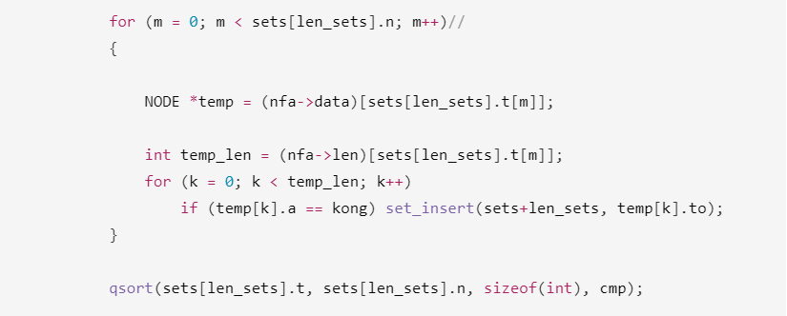
2.2 子集构建法-move(I,a)
此部分遍历DFA集合中现有的状态集合，再从集合中进行遍历操作
新的状态集合将进一步用于计算 ε-closure，并检查其是否包含在 DFA 中。

Slide 19
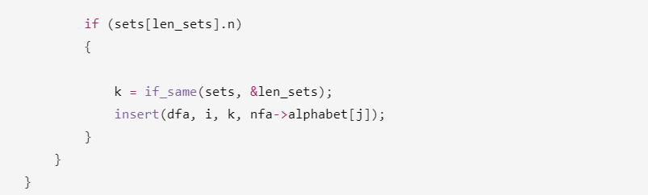
2.3 子集构建法-判断并插入新集合
如果不存在，则将新集合添加到 DFA 中，更新状态转移表和终止状态集合。如果已经存在，则直接更新状态转移表。

Slide 20
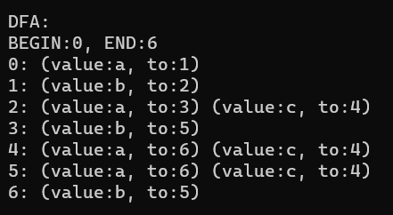
2.4 运行结果
以ab(ab|c)*a为例，NFA转化为DFA的表示为：

Slide 21
03
DFA最小化

Slide 22
3.1 基本概念
无关状态
多余状态：对于状态Si，若从开始状态出发不可能到达 Si，则其为多余状态
死状态：对于任意输入符号 a，若无法通过此状态到达终止状态，则称其为死状态
等价状态：从 Si 状态出发能导出的所有符号串的集合记为 L（Si）,设有两个状态 Si 和 Sj，若有 L（Si）=L（Sj），则称 Si 和 Sj 是等价状态. 如果不等价则称其为可区别状态
两个状态( Si 和 Sj ) 等价的判断条件: （1）Si 和 Sj 必须同时为终止状态或同时为非终止状态 （2）Si 和 Sj 对于任意输入符 a∈Σ，必须转到等价的状态里，否则状态 Si 和 Sj 是可
区别的
DFA 最小化 : 合并原 DFA 中的等价状态, 以及删去原 DFA 中的无关状态

Slide 23
3.2 实现过程
对于 DFA M=(S,Σ,f,S,Z)
首先将DFA的状态集进行初始化，分成 Π=(Z,S-Z)
用下面的过程对 Π 构造新的划分 Π new 对于 Π 中拥有至少两个状态的集合 G : G 中的任意两个状态 Si 和 Sj ，如果对于 Σ 中任意输入符号 a ，Si 和 Sj 的 a 转换是到同一组中 ( 即 move(Si,a) ∈ Πi ，move(Sj,a) ∈ Πi 时 ) , 那么 Si 和 Sj 是等价的. 反之，只要存在 Si 和 Sj 的 a 转换是到不同的组中，则说明 Si 和 Sj 是可区别的，则使用 Hopcroft 算法来划分 Π .在 Π new 中用刚完成的对 G 的划分代替原来的 G
重复此过程直到 Π 中每个状态集不能再划分 (Π new= Π) 为止,最后 Π := Π new；
利用划分完毕的集合来更新 DFA 的各个属性

Slide 24
3.3 将 DFA 的状态集初始化
DFA 类中需要这些变量 : 状态 states , 字母表 (即输入符号) alphabet , 状态转移表 transition ( 是一个二维数组, 用来记录某一状态经过某一符号会转移到哪个新状态 ), 记录是否为开始状态的数组 if_start,记录是否为终止状态的数组 if_final.
创建 min_DFA 类, 包括原 DFA 类中的所有变量, 用于记录当前集合划分的二维数组 partition, 以及最小化 DFA 过程相关函数. 将原先 DFA 类中的状态, 字母表和状态转移表中的数值来初始化此 min_DFA 类.
将所有的状态划分为两个集合, 即终止状态和非终止状态 : for i in len(states) :
partitions[DFA.is_final[states]].append(states);
这样 partitions[0] 为所有非终态的集合, partitions[1] 为所有终态的集合

Slide 25
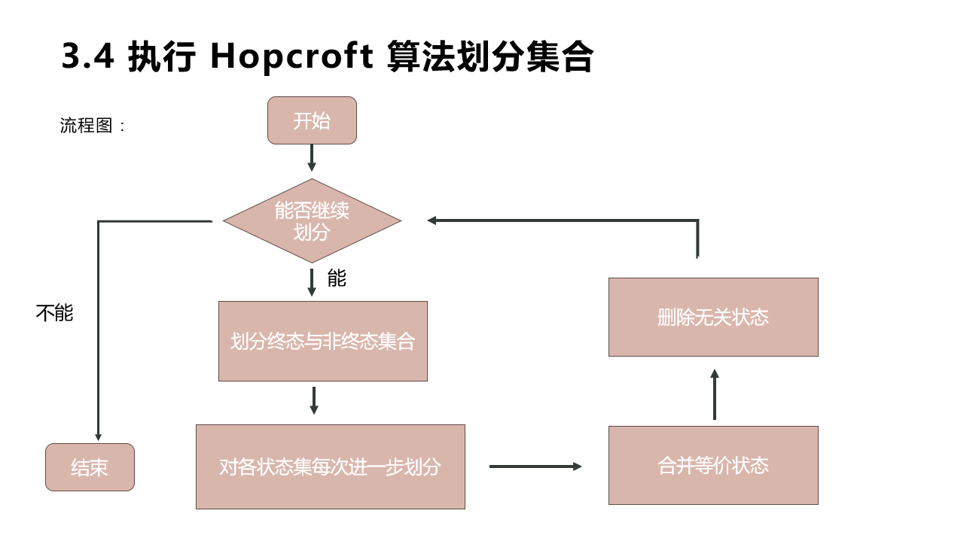

Slide 26
3.4 执行 Hopcroft 算法划分集合
以下面的状态转移表为例, 其中 f 为终止状态 :
首先根据是否为终止状态划分为两个集合 {a, b, c, d, e} 和 {f} ( 即上页中的集合列表 partitions 中初始为这两个集合 ) , 对集合 {a, b, c, d, e} 中每个状态输入符号 0 , 得到集合 {c, e}, 其属于 {a, b, c, d, e} 无需划分新集合; 对集合 {a, b, c, d, e} 中每个状态输入符号 1, 得到集合 {b, d, f} 其不属于{a, b, c, d, e} 或 {f}, 则需要将其剥离为 {b,d} 和 {f} , {b,d} 由 {a, b, c, d} 得到, {f} 由 {e} 得到, 所以更新集合列表 partions 为 : {a, b, c, d} , {e}, {f}. 如此不断地循环划分集合, 直到 partitions 列表中任意一个集合都无法继续被划分, 这时对于拥有不少于两个状态的集合, 其内部的状态都是等价状态, 任意两个集合中的状态互为可区分状态.
 | a | b | c | d | e | f
0 |  | c | c | e | c | e
1 | b | d | d | d | f | d

Slide 27
3.5 完成创建最小化的 DFA
在划分集合结束后, 需要根据 partitions 集合列表来合并等价的状态, 这时状态数会减少, 比如集合 { 2, 3 } 可以用 { 2 } 来代替.
完成合并后, 重新构建状态列表, 状态转移表和终止状态标记, 从而更新 min_DFA 对象的各个属性
如此, DFA 的最小化完成

Slide 28
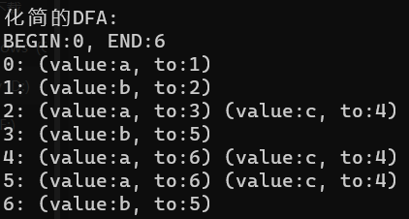
3.6 运行结果
以ab(ab|c)*a为例，DFA最小化的表示为：
Final

